Slide 1
8 . Deep Neural Nets for Everyone

Slide 2
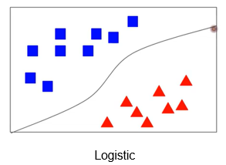

기존 Logistic Regression – binary classification

Slide 3
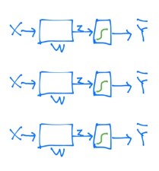
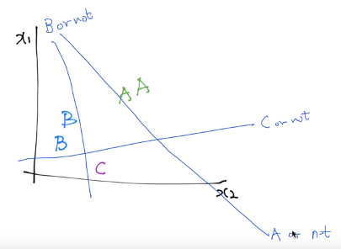
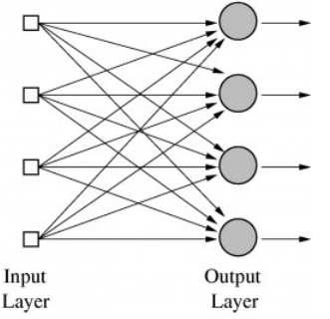
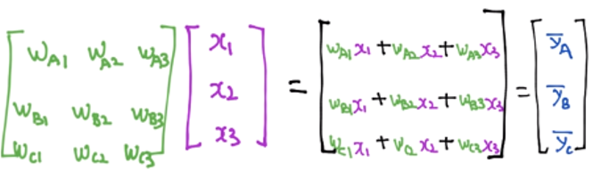
기존 Logistic Regression - Multinomial classification

Slide 4
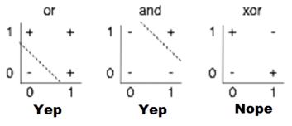
Xor 문제

Slide 5
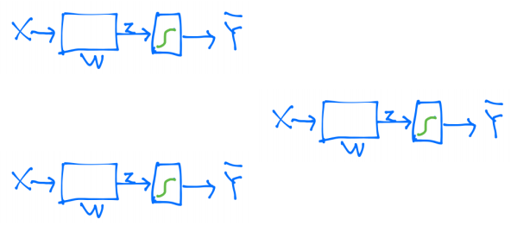
Multiple logistic regression

Slide 6
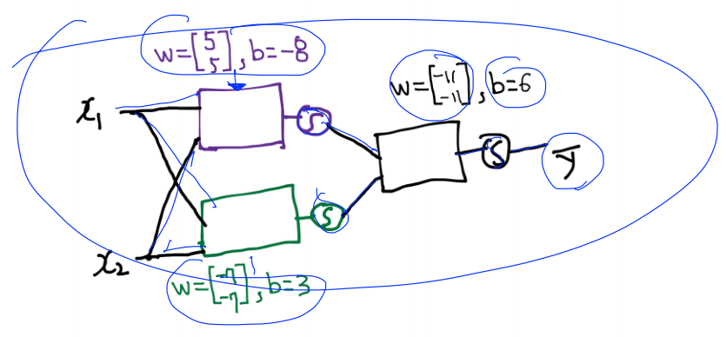
Multiple logistic regression
a
b
a,b 에서 나온 결과값
y1, y2 를 input으로 이용한 연산

Slide 7
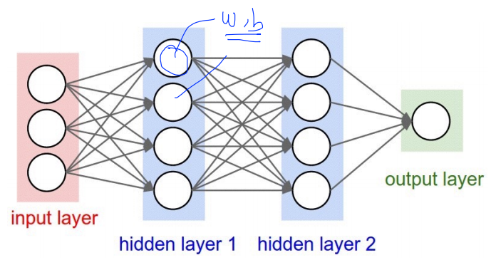
Multiple logistic regression
Xor 연산 자체는 가능하나 w,b 각각을 학습시키기위해서는
각각의 연산의 전에 이루어졌던 연산의 w,b를 알아야하는데,
얼만큼의 영향을 미쳤었는지 알 수 없음
=> 학습이 불가능

Slide 8
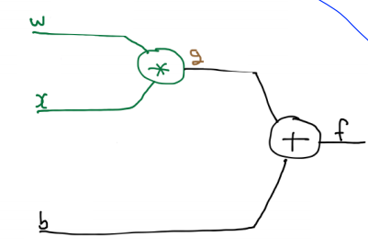
Backpropagation
f(x) = wx + b g = wx f(x) = g+b

Slide 9
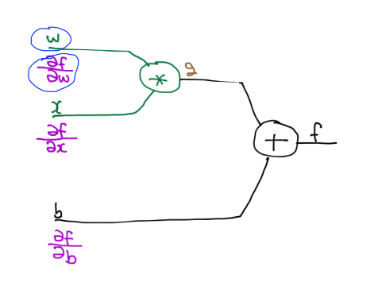
Backpropagation

Slide 10

Backpropagation
= -2
= 10
= 5
= -7
= 3

Slide 11
Backpropagation
= -2
= 5
= 10
= 5
= 1
= -2
= -7
= 3
= 1

Slide 12
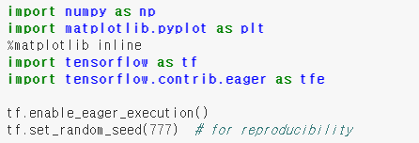
코드

Slide 13
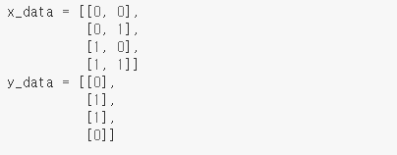

코드 - feature, label 선언 (XOR)

Slide 14
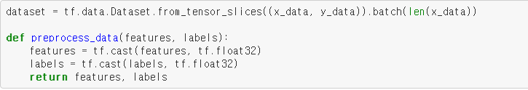
코드 – 데이터 전처리

Slide 15

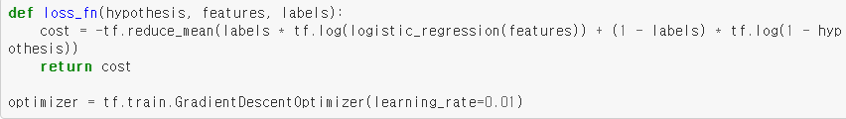
코드

Slide 16

코드 – hypothesis, cost, gradient 함수 정의

Slide 17

코드 – cast 함수를 이용한 one hot encoding

Slide 18
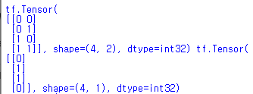
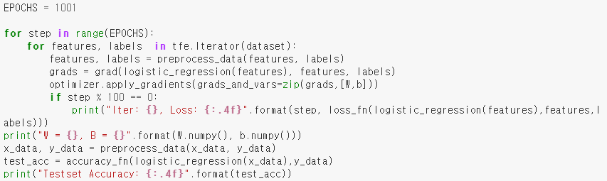
코드 – 학습

Slide 19
코드 – 학습

Slide 20
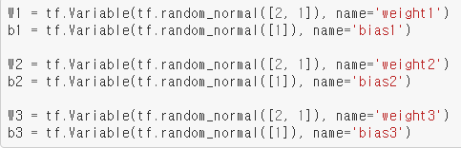
코드 – NN 를 이용한 XOR문제 해결

Slide 21
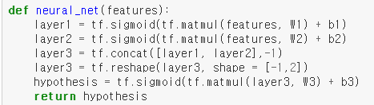
코드 – NN 를 이용한 XOR문제 해결

Slide 22

코드 – NN 를 이용한 XOR문제 해결

Slide 23
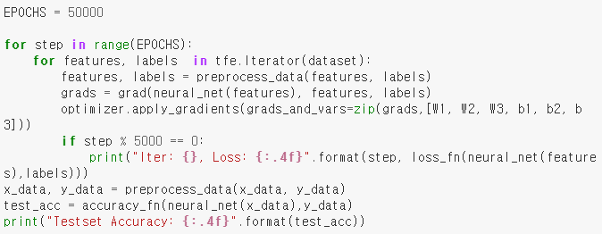
코드 – NN 를 이용한 XOR문제 해결

Slide 24
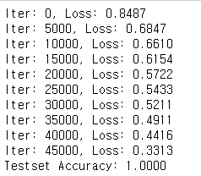
코드 – NN 를 이용한 XOR문제 해결

